Slide 1
Označení materiálu: VY_32_INOVACE_JANJA_VYRZARIZENI_T_03 Název materiálu: Srovnávačky Tematická oblast: Výrobní zařízení 2. ročník Anotace: Prezentace vysvětluje žákům základní rozdělení srovnávaček Očekávaný výstup: Orientace v problematice rozdělení srovnávaček Klíčová slova: srovnávačka,ruční posuv, nožová hřídel. Metodika: Podklad pro výklad učiva Obor: Truhlář Ročník: 2. Autor: Bc. Jaromír Janovský Zpracováno dne: 30. 9. 2012 Prohlašuji, že při tvorbě výukového materiálu jsem respektoval(a) všeobecně užívané právní a morální zvyklosti, autorská a jiná práva třetích osob, zejména práva duševního vlastnictví (např. práva k obchodní firmě, autorská práva k software, k filmovým, hudebním a fotografickým dílům nebo práva k ochranným známkám) dle zákona 121/2000 Sb. (autorský zákon). Nesu veškerou právní odpovědnost za obsah a původ svého díla.

Slide 2
Srovnávačky – ( Hoblovky )
Srovnávačka – je stroj, který frézuje plochu dřevěného materiálu vodorovnou nožovou hřídelí, která má dva nebo více nožů . Otáčející se jedním směrem rovnoměrnou rychlostí. Materiál je veden do řezu ručně nebo posuvným zařízením.

Slide 3
Srovnávačky – ( Hoblovky )
Srovnávačka je určená ke srovnávání základní plochy a boků u deskového materiálu, hranolků a k srovnávání do pravého úhle.

Slide 4
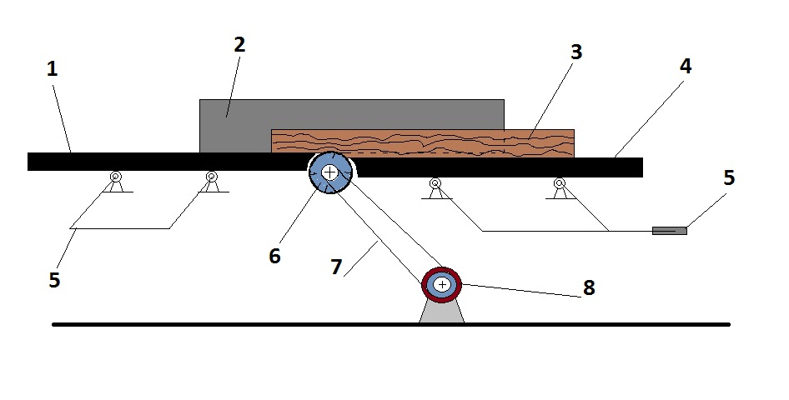
Srovnávačky – ( Hoblovky )
Schéma srovnávačky:

Slide 5
Srovnávačky – ( Hoblovky )
Schéma srovnávačky:
1/ Zadní stůl
2/ Pravítko
3/ Materiál
4/ Přední stůl
5/ Pákový mechanizmus
6/ Nožová hřídel
7/ Řemen
8/ Elektromotor

Slide 6
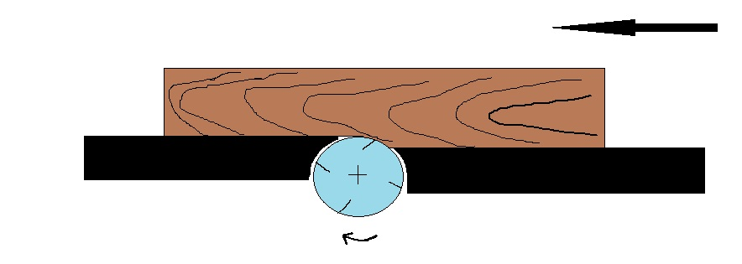
Srovnávačky – ( Hoblovky )
Srovnávačka s ručním posuvem

Slide 7
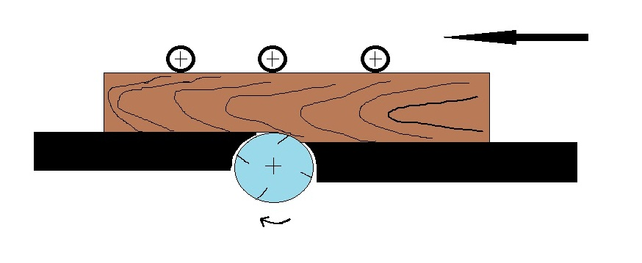
Srovnávačky – ( Hoblovky )
Srovnávačka se strojním posuvem ( válečkový mechanizmus )

Slide 8
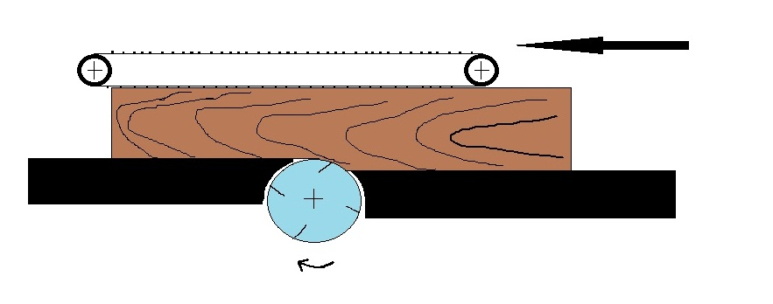
Srovnávačky – ( Hoblovky )
Srovnávačka se strojním posuvem ( článkovým posouvačem )

Slide 9
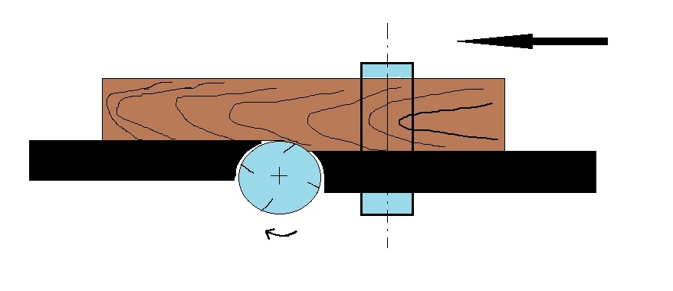
Srovnávačky – ( Hoblovky )
Srovnávačka s boční frézkou

Slide 10
Srovnávačky – ( Hoblovky )
Technické údaje stroje:
Největší šířka srovnávaného materiálů ( mm ) 500
Nožová hřídel: průměr válce ( mm) 125
Počet nožů 4
Počet otáček ( min ⁻¹ ) 5000
Výkon elektromotoru ( kW ) 4

Slide 11
Srovnávačky – ( Hoblovky )
Odkazy:
Srovnávačka: http://www.youtube.com/watch?v=w6IsEoLJzaA

